Slide 1


Slide 2


讲师简介
享学课堂 -Zero老师
系统架构师、项目经理
前阿里P7移动架构师，曾就职于Nubia等一线互联网公司。有多年的项目研发经验，精通Android 高级控件开发，性能优化，多种开源框架开发经验，热爱代码，对Android情有独钟，讲课生动，有激情。
◆ QQ：3417671365

Slide 3

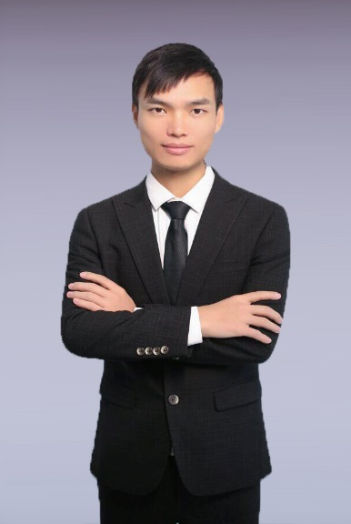





享学讲师团队
享学VIP讲师介绍
Allen老师
国防科大研究生毕业，
全球首批Android开发者,中国联通移动架构师
Zero老师
前阿里P7移动架构师，
曾就职于Nubia等一线互联网公司。
Lance老师
某游戏公司主程，
前爱奇艺高程。
Jett老师
前东芝，东方集团资深架构师。
Derry老师
Android系统定制，
腾讯IOT，阿里平台，联通运维，资深工程师。
Alvin老师
曾就职于三星、
小米，项目经理
Leo 老师
某创业公司技术总监，网易特约讲师

Slide 4



关注享学课堂 免费领取课程
了解更多优惠活动

Slide 5


往期视频加月亮老师微信
课程大纲阿媛老师：1413650094

Slide 6
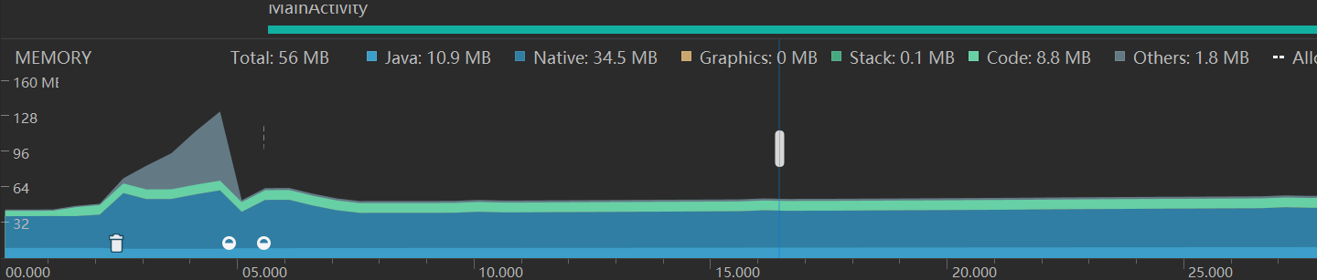
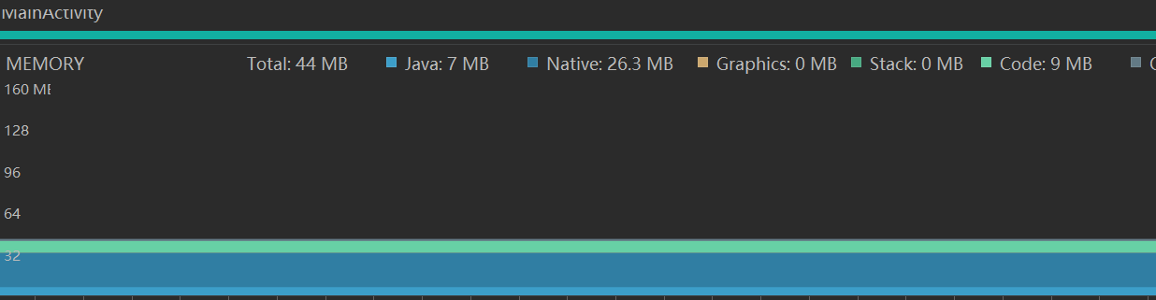
Glide VS GifLib

Slide 7
往期视频加月亮老师微信
课程大纲阿媛老师：1413650094

Slide 8
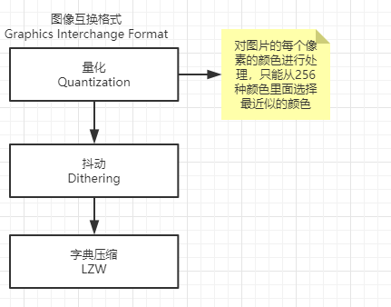
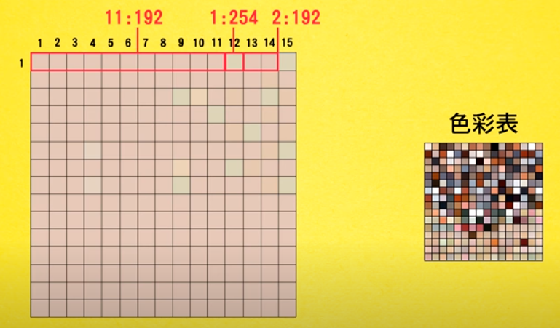

Gif
LWZ压缩算法

Slide 9
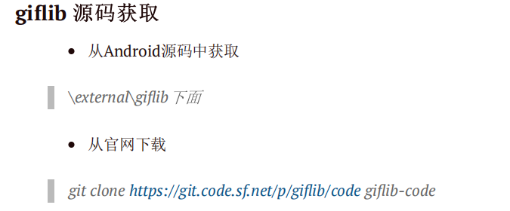
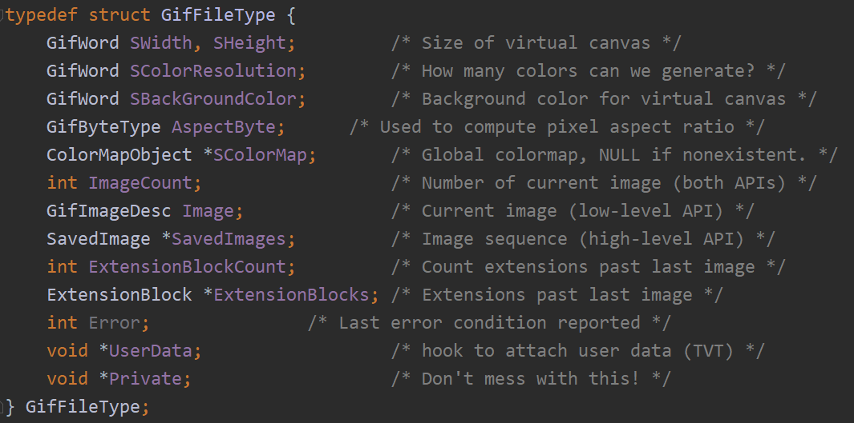
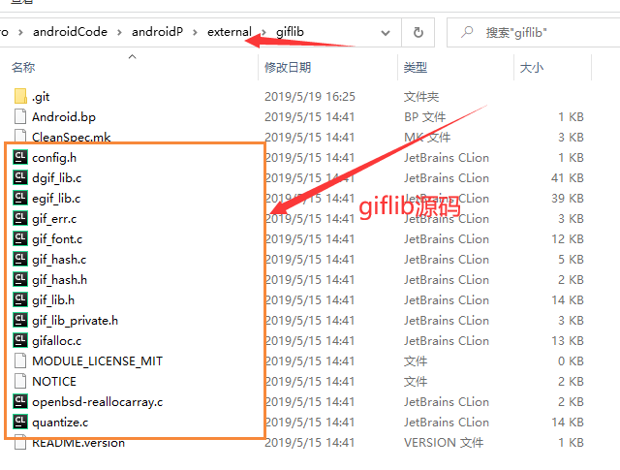
GifLib

Slide 10
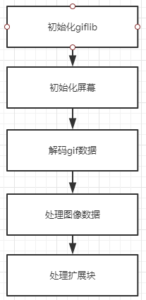
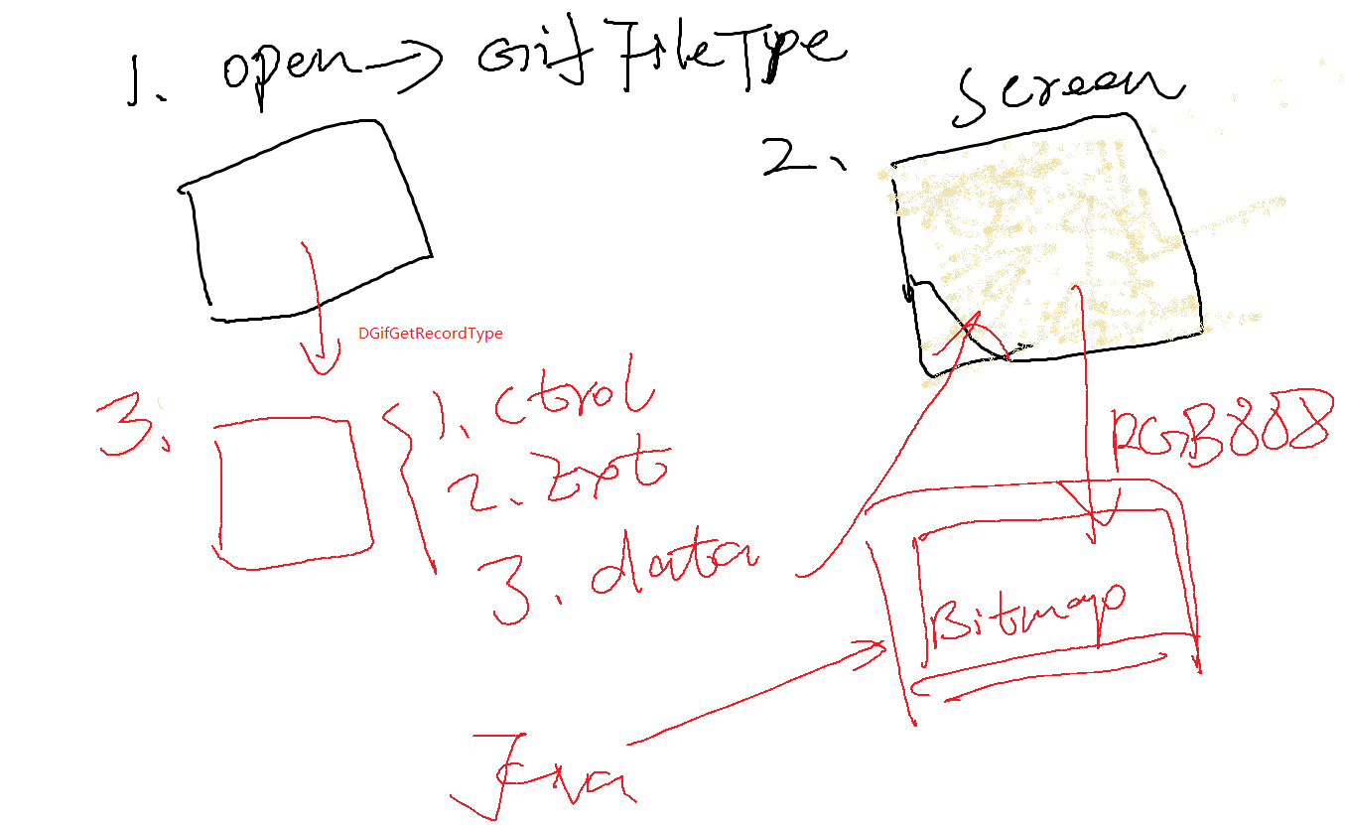
GifLib使用流程

Slide 11
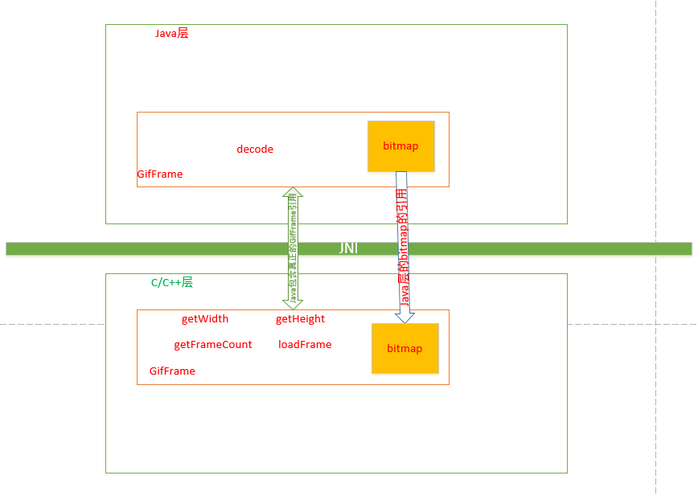
Giflib解析Gif流程

Slide 12
往期视频加月亮老师微信
课程大纲阿媛老师：1413650094

Slide 13
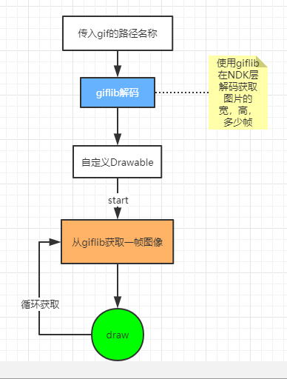
GifLib加载整体思路

Slide 14
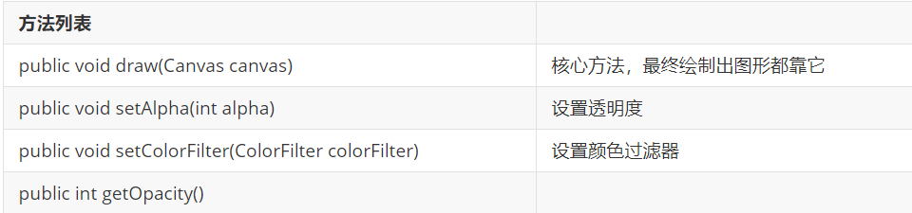
自定义drawable

Slide 15
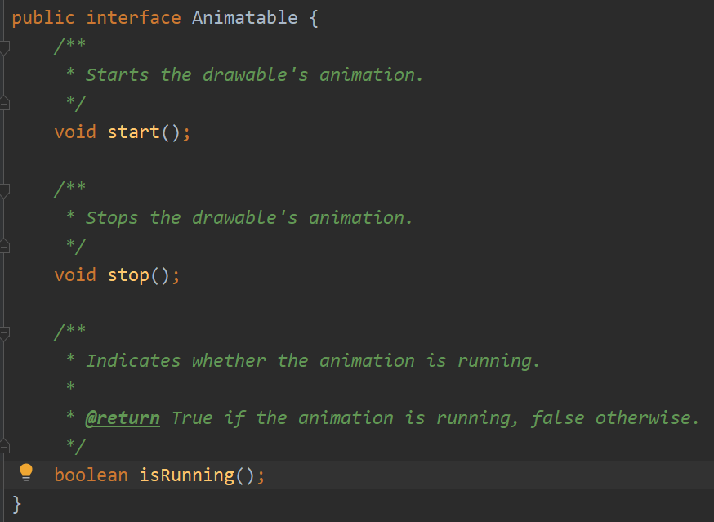
自定义动画drawable

Slide 16
往期视频加月亮老师微信
课程大纲阿媛老师：1413650094

Slide 17
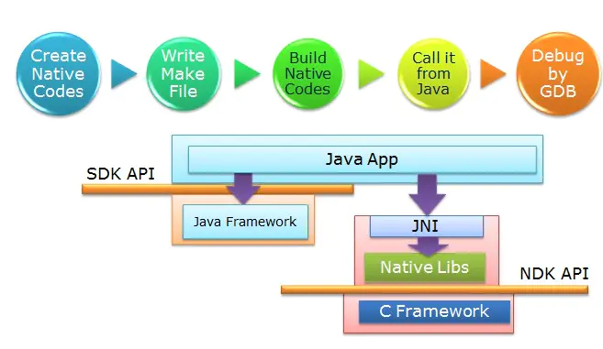
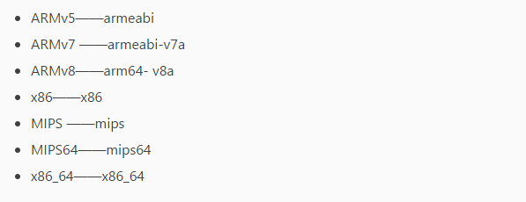
NDK
Notes:
即在 Java代码 里调用 C、C++等语言的代码 或 C、C++代码调用 Java 代码，
JNI全称 Java Native Interface ， java本地化接口 ， 可以通过JNI调用系统提供的API ， 我们知道 ， 不管是linux还是windows亦或是mac os ， 这些操作系统 ， 都是依靠C/C++写出来的 ， 还包括一些汇编语言写的底层硬件驱动 。java和C/C++不同 ， 它不会直接编译成平台机器码，而是编译成虚拟机可以运行的java字节码的.class文件，通过JIT技术即时编译成本地机器码，所以有效率就比不上C/C++代码，JNI技术就解决了这一痛点，下面我们来看看JNI调用示意图
从上图可以得知 ，JNI技术通过JVM调用到各个平台的API ， 虽然JNI可以调用C/C++ ， 但是JNI调用还是比C/C++编写的原生应用还是要慢一点 ， 不过对高性能计算来说 ， 这点算不得什么 ， 享受它的便利 ， 也要承担它的弊端

Slide 18
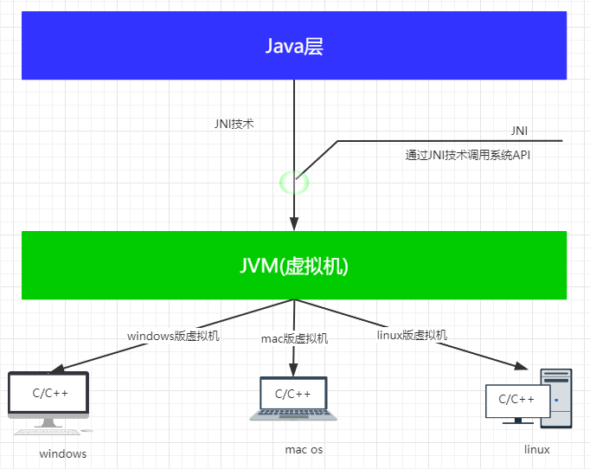
什么是JNI
Notes:
即在 Java代码 里调用 C、C++等语言的代码 或 C、C++代码调用 Java 代码，
JNI全称 Java Native Interface ， java本地化接口 ， 可以通过JNI调用系统提供的API ， 我们知道 ， 不管是linux还是windows亦或是mac os ， 这些操作系统 ， 都是依靠C/C++写出来的 ， 还包括一些汇编语言写的底层硬件驱动 。java和C/C++不同 ， 它不会直接编译成平台机器码，而是编译成虚拟机可以运行的java字节码的.class文件，通过JIT技术即时编译成本地机器码，所以有效率就比不上C/C++代码，JNI技术就解决了这一痛点，下面我们来看看JNI调用示意图
从上图可以得知 ，JNI技术通过JVM调用到各个平台的API ， 虽然JNI可以调用C/C++ ， 但是JNI调用还是比C/C++编写的原生应用还是要慢一点 ， 不过对高性能计算来说 ， 这点算不得什么 ， 享受它的便利 ， 也要承担它的弊端

Slide 19
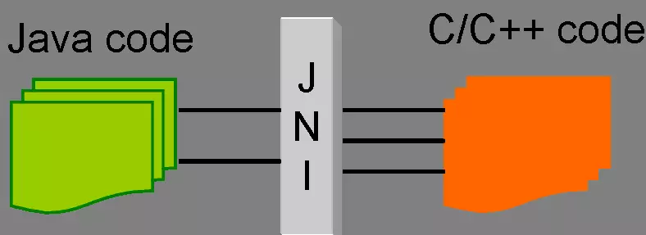
JNI
JNI下一共涉及到三个角色：C/C++代码、本地方法接口类、Java层中具体业务类
Notes:
即在 Java代码 里调用 C、C++等语言的代码 或 C、C++代码调用 Java 代码，
JNI全称 Java Native Interface ， java本地化接口 ， 可以通过JNI调用系统提供的API ， 我们知道 ， 不管是linux还是windows亦或是mac os ， 这些操作系统 ， 都是依靠C/C++写出来的 ， 还包括一些汇编语言写的底层硬件驱动 。java和C/C++不同 ， 它不会直接编译成平台机器码，而是编译成虚拟机可以运行的java字节码的.class文件，通过JIT技术即时编译成本地机器码，所以有效率就比不上C/C++代码，JNI技术就解决了这一痛点，下面我们来看看JNI调用示意图
从上图可以得知 ，JNI技术通过JVM调用到各个平台的API ， 虽然JNI可以调用C/C++ ， 但是JNI调用还是比C/C++编写的原生应用还是要慢一点 ， 不过对高性能计算来说 ， 这点算不得什么 ， 享受它的便利 ， 也要承担它的弊端

Slide 20
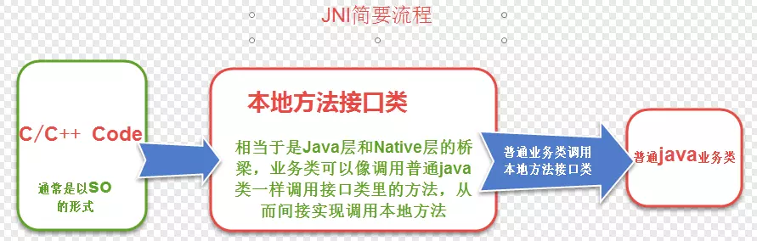
JNI
Notes:
即在 Java代码 里调用 C、C++等语言的代码 或 C、C++代码调用 Java 代码，
JNI全称 Java Native Interface ， java本地化接口 ， 可以通过JNI调用系统提供的API ， 我们知道 ， 不管是linux还是windows亦或是mac os ， 这些操作系统 ， 都是依靠C/C++写出来的 ， 还包括一些汇编语言写的底层硬件驱动 。java和C/C++不同 ， 它不会直接编译成平台机器码，而是编译成虚拟机可以运行的java字节码的.class文件，通过JIT技术即时编译成本地机器码，所以有效率就比不上C/C++代码，JNI技术就解决了这一痛点，下面我们来看看JNI调用示意图
从上图可以得知 ，JNI技术通过JVM调用到各个平台的API ， 虽然JNI可以调用C/C++ ， 但是JNI调用还是比C/C++编写的原生应用还是要慢一点 ， 不过对高性能计算来说 ， 这点算不得什么 ， 享受它的便利 ， 也要承担它的弊端

Slide 21
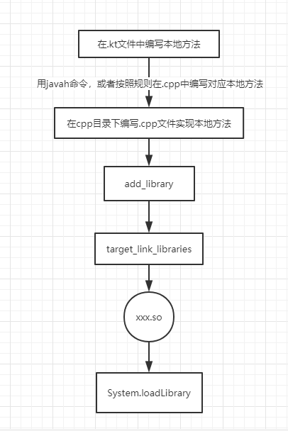
JNI使用步骤
Notes:
即在 Java代码 里调用 C、C++等语言的代码 或 C、C++代码调用 Java 代码，
JNI全称 Java Native Interface ， java本地化接口 ， 可以通过JNI调用系统提供的API ， 我们知道 ， 不管是linux还是windows亦或是mac os ， 这些操作系统 ， 都是依靠C/C++写出来的 ， 还包括一些汇编语言写的底层硬件驱动 。java和C/C++不同 ， 它不会直接编译成平台机器码，而是编译成虚拟机可以运行的java字节码的.class文件，通过JIT技术即时编译成本地机器码，所以有效率就比不上C/C++代码，JNI技术就解决了这一痛点，下面我们来看看JNI调用示意图
从上图可以得知 ，JNI技术通过JVM调用到各个平台的API ， 虽然JNI可以调用C/C++ ， 但是JNI调用还是比C/C++编写的原生应用还是要慢一点 ， 不过对高性能计算来说 ， 这点算不得什么 ， 享受它的便利 ， 也要承担它的弊端

Slide 22
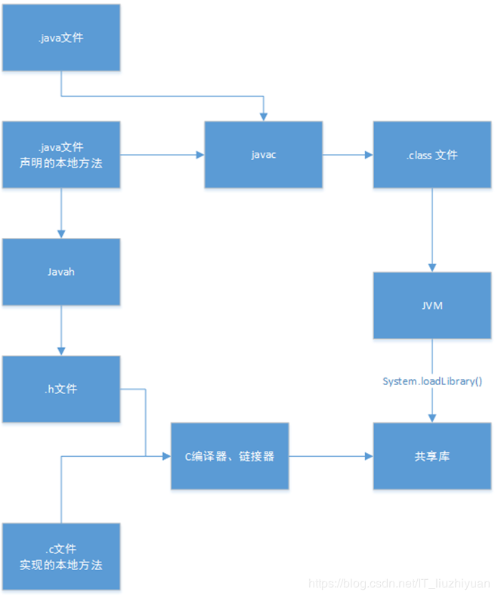
JNI加载原理浅析

Slide 23
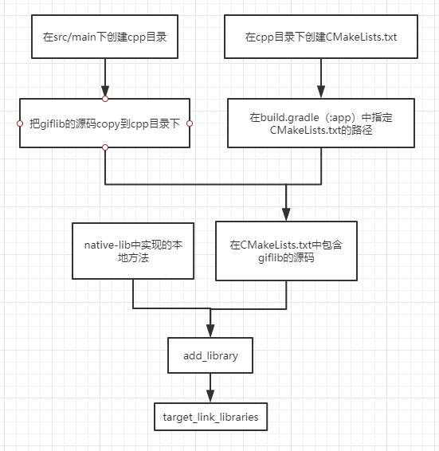
Android Studio集成NDK
Notes:
即在 Java代码 里调用 C、C++等语言的代码 或 C、C++代码调用 Java 代码，
JNI全称 Java Native Interface ， java本地化接口 ， 可以通过JNI调用系统提供的API ， 我们知道 ， 不管是linux还是windows亦或是mac os ， 这些操作系统 ， 都是依靠C/C++写出来的 ， 还包括一些汇编语言写的底层硬件驱动 。java和C/C++不同 ， 它不会直接编译成平台机器码，而是编译成虚拟机可以运行的java字节码的.class文件，通过JIT技术即时编译成本地机器码，所以有效率就比不上C/C++代码，JNI技术就解决了这一痛点，下面我们来看看JNI调用示意图
从上图可以得知 ，JNI技术通过JVM调用到各个平台的API ， 虽然JNI可以调用C/C++ ， 但是JNI调用还是比C/C++编写的原生应用还是要慢一点 ， 不过对高性能计算来说 ， 这点算不得什么 ， 享受它的便利 ， 也要承担它的弊端

Slide 24
往期视频加月亮老师微信
课程大纲阿媛老师：1413650094

Slide 25
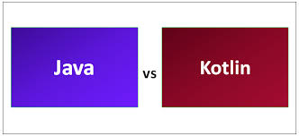
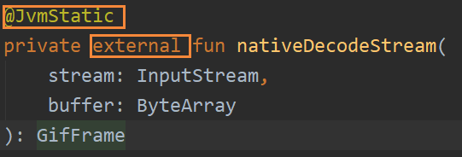
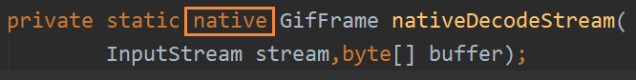
Java VS Kotlin

Slide 26
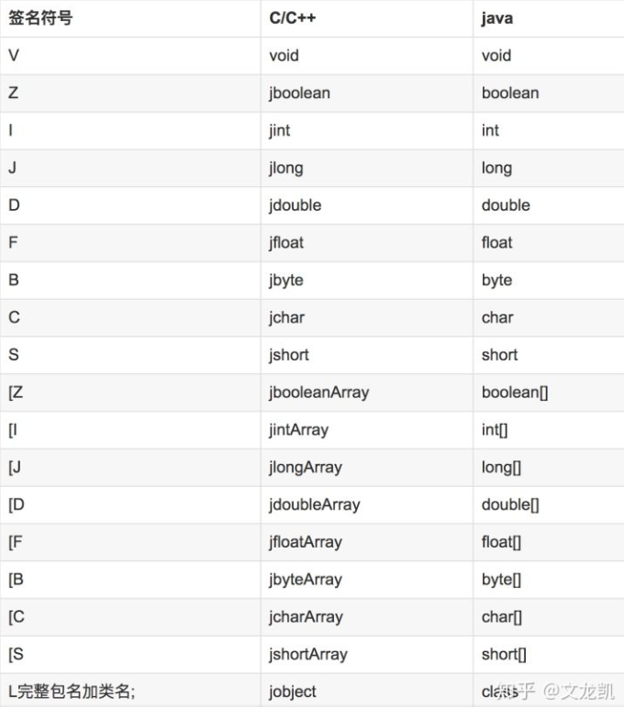
JNI签名

Slide 27
JNI访问Java的字段与方法
访问类的实例字段
访问 Java 类的字段，大致步骤如下：
1. 获取 Java 对象的类
2. 获取对应字段的 id
3. 获取具体的字段值
方法调用
JNI 调用 Java 方法和 JNI 访问 Java 字段的步骤也大致相同，
1. 获取 Java 对象的类
2. 获取对应方法的 id
3. 调用具体的方法 反射

Slide 28
往期视频加月亮老师微信
课程大纲阿媛老师：1413650094

Slide 29
作业
1： 描叙使用JNI的步骤
2： 如何在JNI层创建java层的对象？
3： 实现Giflib加载gif动图

Slide 30
JNI面试题总结
谈谈你对 JNI 和 NDK 的理解
谈谈你对 JNIEnv 和 JavaVM 理解
解释一下 JNI 中全局引用和局部引用的区别和使用
JNI 线程间数据怎么互相访问
怎么定位 NDK 中的问题和错误
静态注册和动态注册

Slide 31
现在的你？
技术太落后
想去大厂
公司技术框架落后，工作主要
是堆砌业务，没有机会接触底层技术
一直待在中小型公司或者外包公司，想去BAT等一线互联网公司
工作危机
自学很迷茫
掌握的技术与工作年限严重不匹配，技术能力无法胜任目前工作岗位，或者无法通过BAT等一线互联网公司的面试
Android技术栈太多，不知道该学哪些，看书看博客效率太低，没人指导很迷茫，刚学完的技术很快就遗忘了
Notes:
https://github.com/Tencent/tinker/blob/dev/tinker-android/tinker-android-loader/src/main/java/com/tencent/tinker/loader/SystemClassLoaderAdder.java

Slide 32
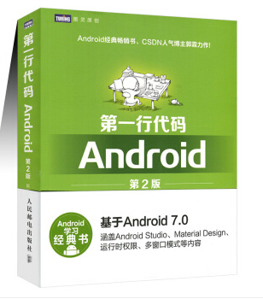


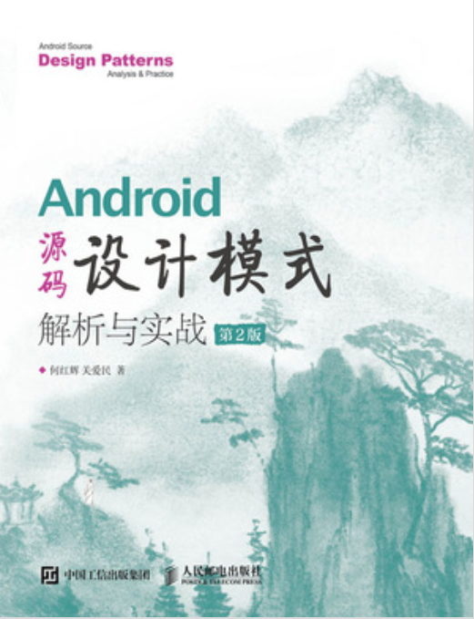

怎样去学习？

Slide 33

怎样学习这个知识体系？
自学
买书学习
朋友请教

Slide 34
自学？
课程咨询阿媛老师：2807762965
方向
耗时
技术无法落地
坚持不下来
学习的方向和目标 无法把控 学习的程度难以掌握
自己遇到了问题，查资料需要很长时间，资料还不一定是对的，这样就增添了学习成本，甚至会导致学习流产
自己学习，缺乏实际的项目，学了感觉没有用，所以久而久之就会产生一种想法，反正现在没有用，等以后要有的时候再学习，然后就没有然后了
自学是没有人指导的，是一个坐冷板凳的过程，大部分人本身就是明天主义者，在没有人教，没有人在后面鞭策的时候，学习很容易就变成了，“我靠，要不今天先休息吧，明天再努力”

Slide 35
适合人群
在职程序猿
拒绝平庸 期待蜕变
具备开发基础，热爱互联网技术
拒绝成为一个简单的搬砖coder，
期待思维和能力的蜕变
技术进入瓶颈区
有进入一线互联网公司梦想
工作几年，技术平平没有核心竞争力不知道学什么，不知怎么快速成长
梦想还是要有的万一实现了呢？
来享学课堂，去BATJ工作
关注享学课堂
免费领取课程

Slide 36
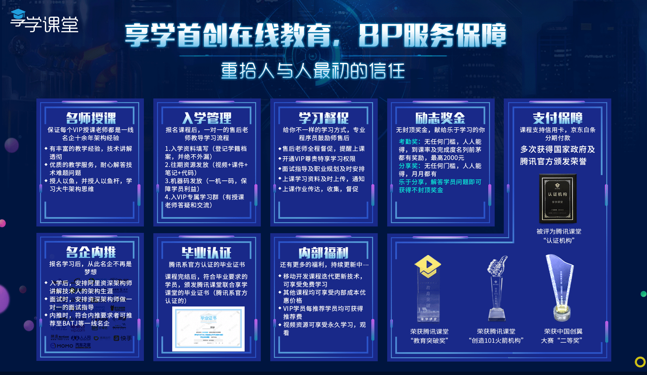
关注享学课堂
免费领取课程

Slide 37
享学讲师团队
享学VIP讲师介绍
Allen老师
国防科大研究生毕业，
全球首批Android开发者,中国联通移动架构师
Zero老师
前阿里P7移动架构师，
曾就职于Nubia等一线互联网公司。
Lance老师
某游戏公司主程，
前爱奇艺高程。
Jett老师
前东芝，东方集团资深架构师。
Derry老师
Android系统定制，
腾讯IOT，阿里平台，联通运维，资深工程师。
Alvin老师
曾就职于三星、
小米，项目经理
Leo 老师
某创业公司技术总监，网易特约讲师

Slide 38
往期视频加月亮老师微信
课程大纲阿媛老师：1413650094

Slide 39
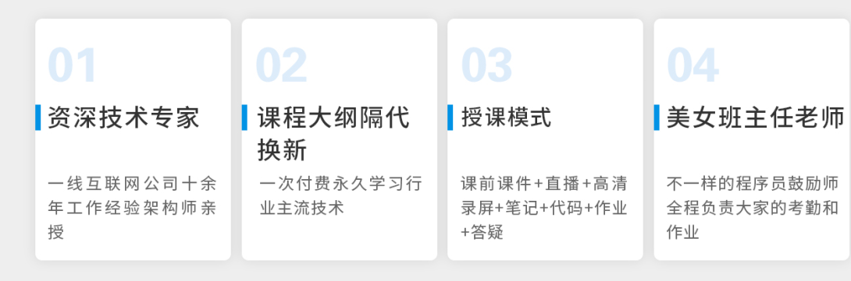
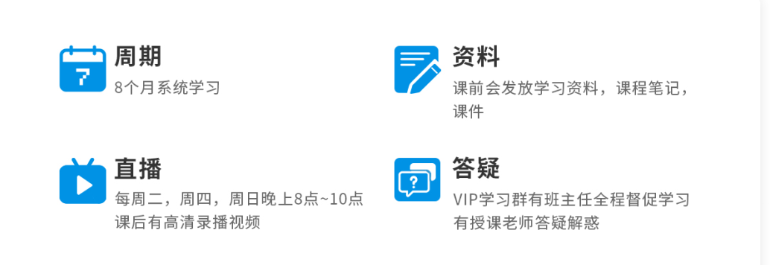
课程服务
关注享学课堂
免费领取课程

Slide 40












企业内推资源
关注享学课堂
免费领取课程

Slide 41




发展历程
2018
3月
立足行业
2018
9月
行业领先
2019
1月
全面领航
JavaVIP架构班开班及获得湘潭市政府颁发“中国创翼”二等奖荣誉证书
享学课堂VIP学员突破1000名学员
享学课堂一周年，VIP学员达到4000+
公司成立
教育口碑
更多突破
成立享学课堂入驻腾讯课堂
2018
5月
因课程口碑荣获腾讯课堂官方颁发“创造101火箭机构奖”
2018
11月
被腾讯课堂评选为官方“优质认证机构”并获得腾讯课堂“教育突破奖”
2019
6月
关注享学课堂
免费领取课程

Slide 42

企业荣誉
关注享学课堂
免费领取课程

Slide 43
失败的人永远在找接口，成功的人都在找捷径
不去学，成功率0%
试着学，成功率20%
好好学，成功率60%
努力学，成功率80%
坚持学，成功率100%
站着不动永远是观众
二八定律永存在，因为选择，所以不同

Slide 44
往期视频加月亮老师微信
课程大纲阿媛老师：1413650094

Slide 45
谢谢
TECHNOLOGY
观看
Zero
关注享学课堂
免费领取课程

